Slide 1

Cahier des charges

Slide 2
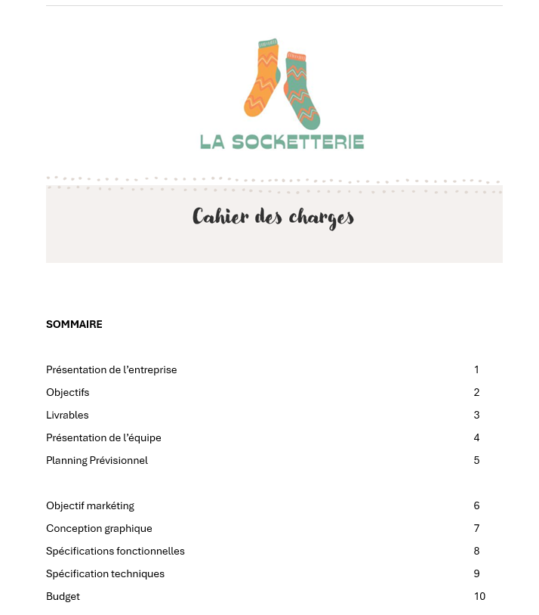
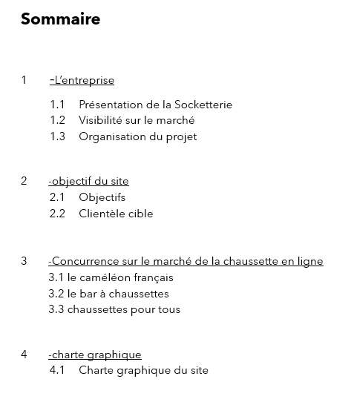
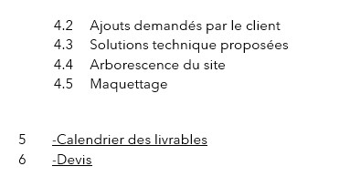


Slide 3

1.1L’entreprise
Le magasin La Socketterie situé rue du Grand Pin 06000 Nice a été créé en 2019.
Son activité est la fabrication et la vente de chaussettes dépareillées.
L’entreprise verse chaque année 1% de son CA à une association qui aide à l’employabilité des personnes atteintes de trisomie.
La Socketterie propose des chaussettes fabriquées à la main et en France

Slide 4
1.2 VISIBILITE DE LA MARQUE A CE JOUR 1.3 ORGANISATION DU PROJET
La Socketterie ne possède pas de site internet et n’a donc pas de visibilité or réseaux sociaux et se base sur ceux-ci pour sa publicité.
Des Flyers sont également distribués ponctuellement afin d’attirer de nouveaux clients mais la clientèle reste locale
Mr Alain Bagot propriétaire de la boutique LA SOCKETTERIE sera le seul interlocuteur concernant le projet et validera les différentes étapes
Mr Bagot souhaite que le site soit opérationnel pour le 01/05/2024

Slide 5
2.1OBJECTIFS
Accroitre la visibilité de la marque
Toucher un public d’actifs jeunes et modernes qui achètent en 1 clic au coup de cœur
Toucher un public sensible à l’association Trisomie 21 France
Valoriser le Made in France
Accéder à une clientèle européenne
Mettre en avant la fabrication artisanale (la Socketterie est la seule entreprise à le proposer)
La société souhaite améliorer la gestion de son stock grâce au site
Profiter des avis clients pour fidéliser une clientèle plus large
Une augmentation de 20% du chiffre d’affaires
Le site doit permettre une mise à jour gratuite du catalogue
Le site doit permettre le suivi de commande

Slide 6
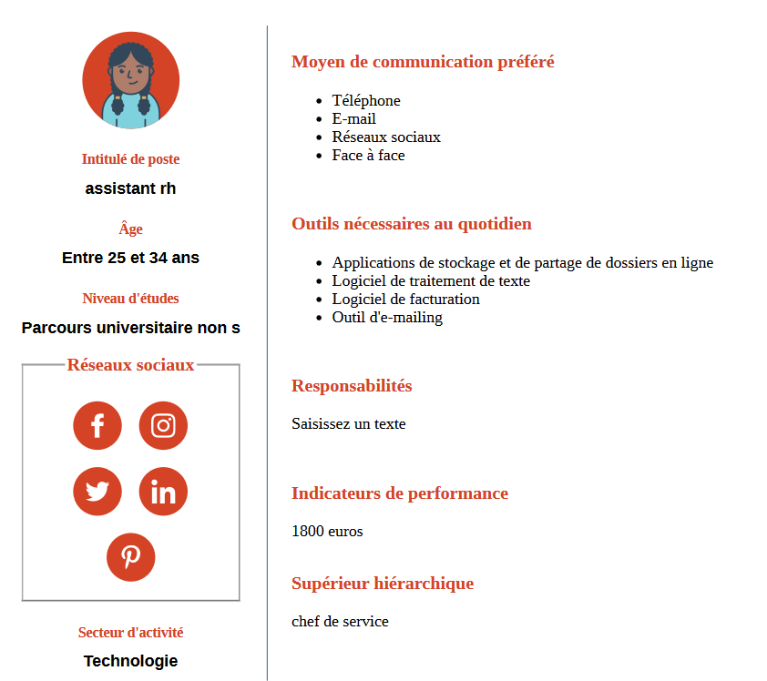

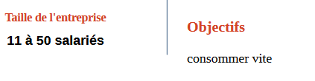
2.2Client type de la Socketterie

Slide 7

Site de vente en ligne
14 boutiques en France et 1 en Suisse
Uniquement une possibilité de contact par mail
Moyens de paiement uniquement par CB ou Paypal
Site peu intuitif
peu de présence de la marque sur les réseaux sociaux
Prix moyen 15euros

Slide 8


3.CONCURRENCE
site de vente en ligne qui complète la vente physique d’une boutique basée à Lille créée en 2019
don de 1 euro par paire de chaussettes vendue à Trisomie France (don ponctuel du 3 au 24 mars)
chaussettes de fabrication bulgare
Moyens de paiement: CB/Bancontact (pour la clientèle Belge)/chèque et virement
livraisons partout en Europe
présence sur de nombreux réseaux sociaux
présence d’un chat qui permet de poser des questions, suivi de commande etc..
prix moyen de la paire:10 euros
entreprise lyonnaise uniquement présente en ligne
Les collections sont variées et colorées
pas de précision sur les ventes hors France Métropolitaine
Présence d’un chat en ligne qui permet uniquement de poser des questions
paiement uniquement par carte bancaire
Prix moyen 11 euros

Slide 9

4.1 CHARTE GRAPHIQUE
La palette de couleurs souhaitées est la suivante:
La police souhaitée par le client est la STADIO NOW DISPLAY des variations seront possibles au niveau de la couleur de la police en adéquation avec la palette demandée
Le client fournira les photos et le descriptif des articles
Le logo a utiliser est celui fourni par le client:

Slide 10

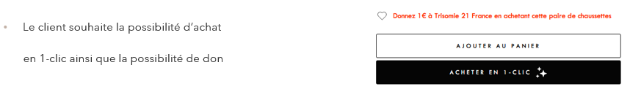
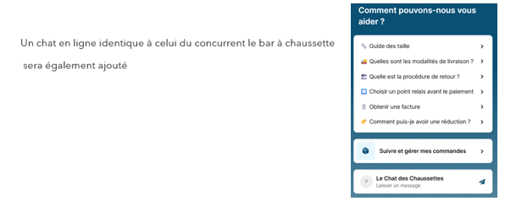
4.2 AJOUTS DEMANDES PAR LE CLIENT
Les ajouts suivants ont été remarqués par le client sur les sites concurrents et seront à ajouter au site:

Slide 11
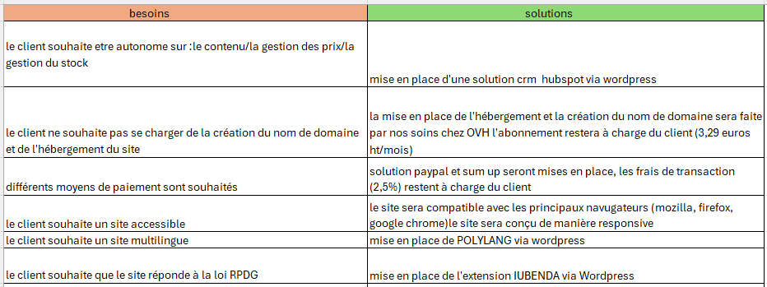
4.3 SOLUTION TECHNIQUES PROPOSEES

Slide 12
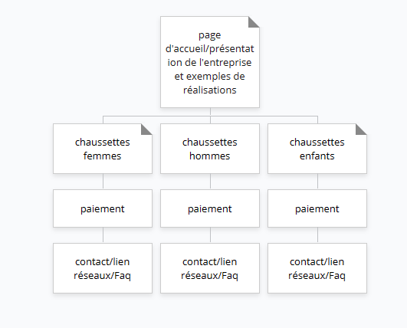
4.4ARBORESCENCE DU SITE

Slide 13
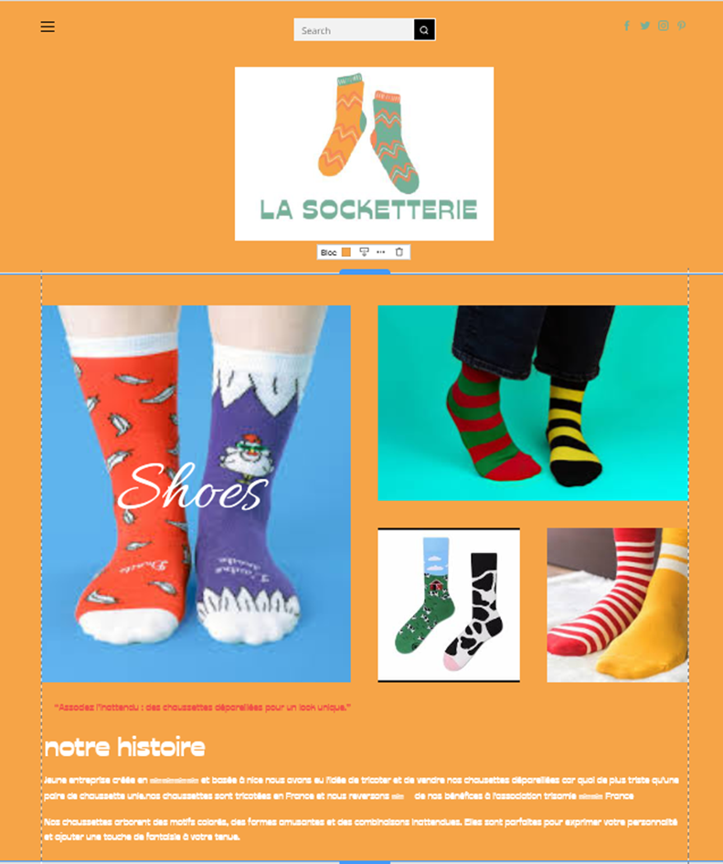
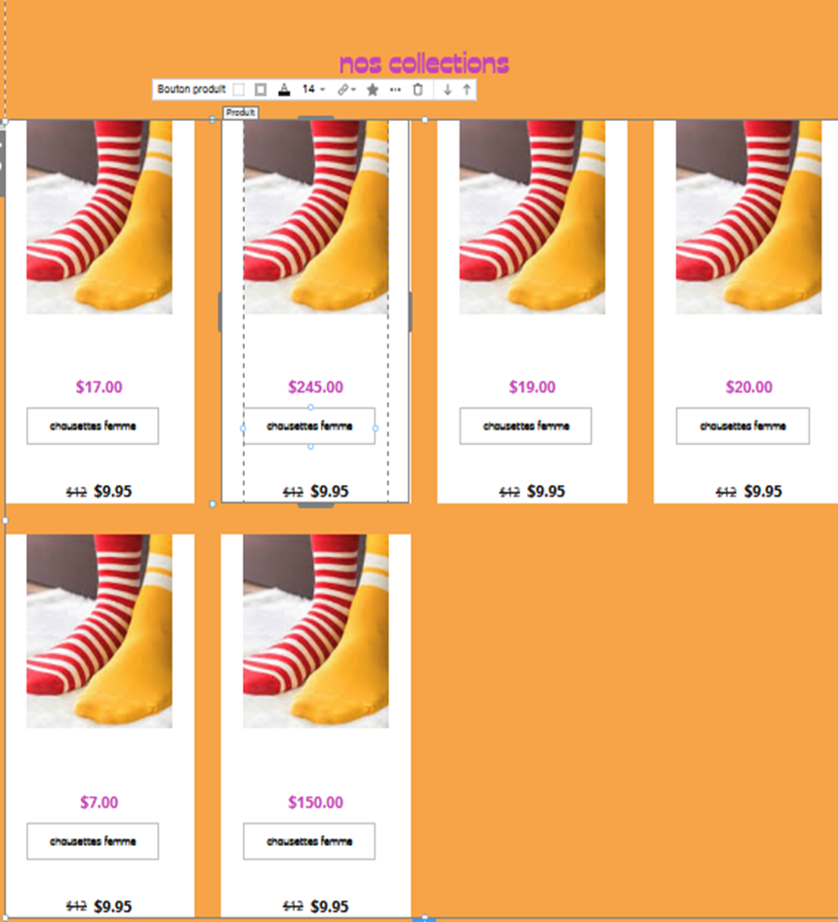
4.5 MAQUETTAGE

Slide 14
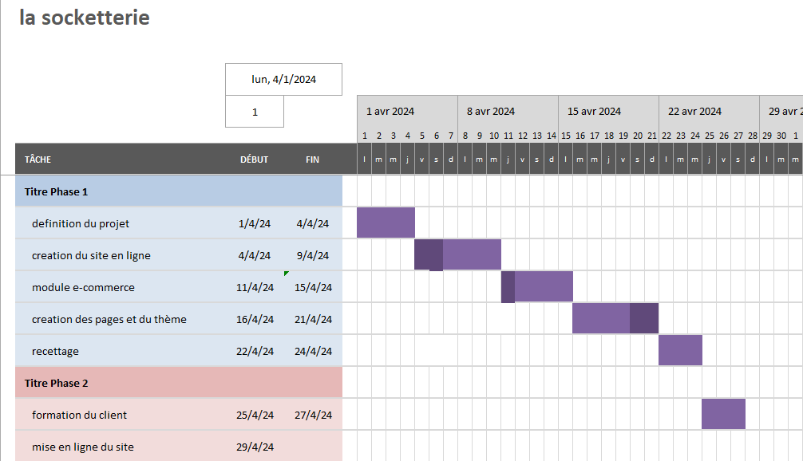
5. CALENDRIER

Slide 15
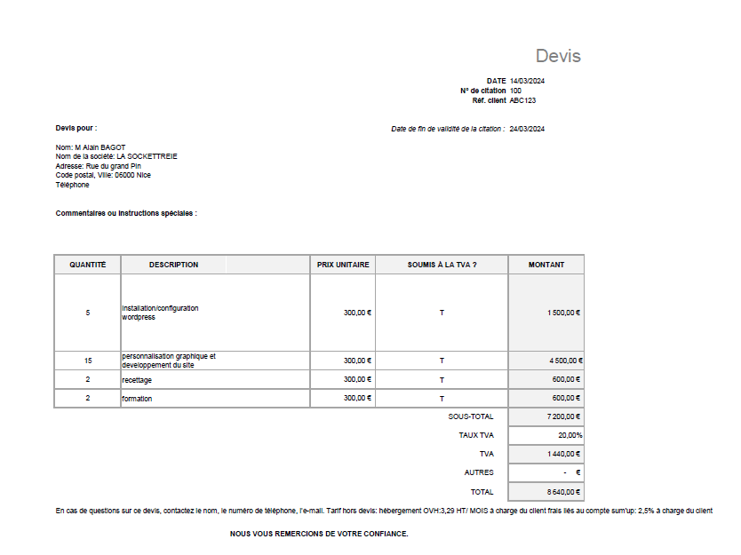
6 .DEVIS

